Slide 1
第六章 总线系统(Bus System)
总线的概念和结构形态
总线接口
总线仲裁、定时和数据传送模式
PCI总线
ISA总线和Futurebus⁺总线

Slide 2
6.1 总线的概念和结构形态
6.1.1 总线（BUS）的基本概念
1 概念
是构成计算机系统的互联机构，是多个系统功能部件（运算器、控制器、存储器、输入/输出设备）之间进行数据传送的公共通路。
由传输信息的电路和管理信息传输的协议组成。
总线往往是计算机数据交换的中心，总线的结构、技术和性能都直接影响着计算机系统的性能和效率。

Slide 3
2 总线分类
（1）内部总线：CPU内部连接各寄存器及运算部件之间的总线。
（2）系统总线：CPU同计算机系统的其他高速功能部件(存储器、通道等)间互相连接的总线。
（3） I/O总线：中、低速I/0设备间互相连接的总线。
注：在任何时刻，只可以有一个部件向总线上发送信息，但却可以有一个或多个部件同时接收信息。

Slide 4
3 总线结构
组成：连接设备的信号线，即总线通道；总线上的设备；管理总线的部件，即总线控制器。
(1) 总线通道
按照信号类型可分为数据总线、控制总线和地址总线。只是逻辑上的划分。
数据总线宽度是决定连接到总线上的设备可能获得的最大性能的决定因素之一，也是影响系统性能的关键因素之一。
地址总线是标明发送或接收数据的设备编号信号线。其宽度决定了总线上连接设备的能力。
控制总线用于控制总线设备对数据线和地址线的使用。

Slide 5
控制信号主要完成设备之间进行信息交换时的定时和命令。其中定时信号标明有效地址和数据出现在总线上的时间。命令信号定义总线上所要完成的操作。
(2) 总线上的设备
主设备(Master)和从设备(Slave)。
主设备能够申请总线使用权，而从设备不具有总线使用权。
(3) 总线接口
是连接功能部件和总线的桥梁，它完成功能部件的信号和总线信号之间的协调和转换，因此具有对总线和设备两个方面的工作。

Slide 6
4 总线连接的主要优点
(1)多个部件之间采用总线连接方式，可大大降低部件间互连的复杂性，大幅度减少连线数量。
(2)由于多个部件之间连接的多个控制接口变成了每个部件与总线间的一个连接接口，连接接口的器材量大幅度减少。
(3)如果设备之间没有或者很少有多个部件同时进行信息交换，采用总线方式连接这些部件可有效发挥总线连接的优点。

Slide 7
5 总线特性
①物理特性：总线的物理连接方式，包括总线的根数、总线的插头、插座形状、引脚线排列方式等。
②功能特性：描述总线中每一根线的功能。
③电气特性：定义每一根线上信号的传递方向及有效电平范围。一般规定送入CPU的信号叫输入信号、从CPU发出的信号叫输出信号。
④时间特性：定义每根线在什么时间有效，即规定总线上各信号有效的时序关系。

Slide 8
6 总线的标准化
标准化组织
IEEE—美国电器与电子工业协会
IEC —国际电工委员会
ITU —国际电信联盟
ANSI—美国国家标准协会
微型计算机系统总线的标准化：
ISA（16位，8MB/S）
EISA（32位，33.3MB/S）
VESA（32位，132MB/S）
PCI（64位，100MHz）
800MB/S

Slide 9
7 衡量总线性能的指标：
①总线宽度； ②总线控制方式；③时钟模式； ④总线复用； ⑤信号线数；⑥总线带宽； ⑦其它标准：如总线负载能力，电源电压等。
总线带宽：总线本身所能达到的最高传输速率，
单位：MB/S。
影响总线带宽的因素：
(１) 总线布线长度；
(２) 总线驱动器/接受器性能；
(３) 连接在总线上的模块数；

Slide 10
例：〔1〕某总线在一个总线周期中并行传送4个字节的数据，
假如一个总线周期等于一个总线时钟周期，总线时钟频率为
33MHz，总线带宽是多少？〔2〕如果一个总线周期中并行传
送64位数据，总线时钟频率升为66MHz，总线带宽是多少？
解：〔1〕设总线带宽用D_{r}表示，总线时钟周期用T=1/f表示，一个总线周期传送的数据量用D来表示，则：
D_{r} =D/T=D*f=4B*33*10⁶=132MB/s
〔2〕64位=8B
D_{r} =D/T=D*f=8B*66*10⁶=528MB/s

Slide 11
6.1.2 总线的连接方式
1. 单总线结构
特点：使用一条单一的系统总线来连接CPU、主存和I/O设备。
要求：连到总线上的逻辑部件必须高速运行。
单总线系统中，对输入/输出设备的操作，完全和主存的操作方法一样来处理。
某些外围设备也可以指定地址。此时外围设备通过与CPU中的控制部件交换信息的方式占有总线。

Slide 12
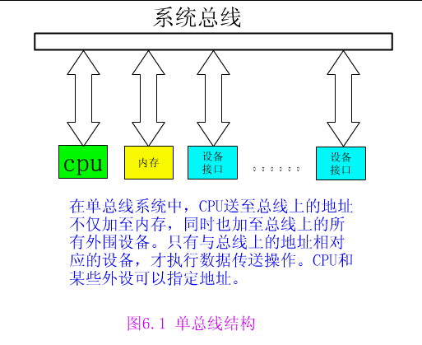

Slide 13
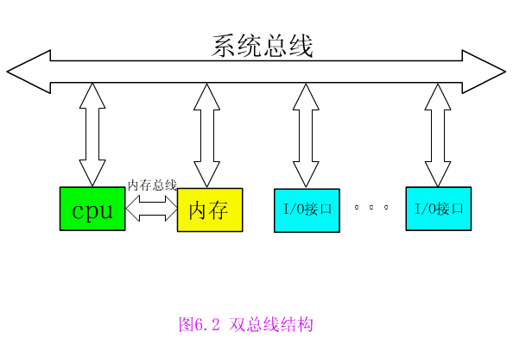
2. 双总线结构
在CPU和主存之间专门设置了一组高速的存储总线，使CPU通过专用总线与内存交换信息，减轻了系统总线负担；同时内存与外设之间仍使用系统总线实现DMA操作，而不必经过CPU。
注：以增加硬件为代价。

Slide 14
3. 三总线结构
在双总线的基础上增加了I/O总线形成的。其中系统总线是CPU、主存和通道(IOP)之间进行数据传送的公共通路；而I/O总线是多个外部设备与通道进行数据传送的公共通路。
通道(Channel)是一台具有特殊功能的处理器(IOP)，分担了一部分CPU的功能，以实现对外设的统一管理及外设与主存之间的数据传送，提高了CPU的效率，但以花费更多的硬件为代价。

Slide 15
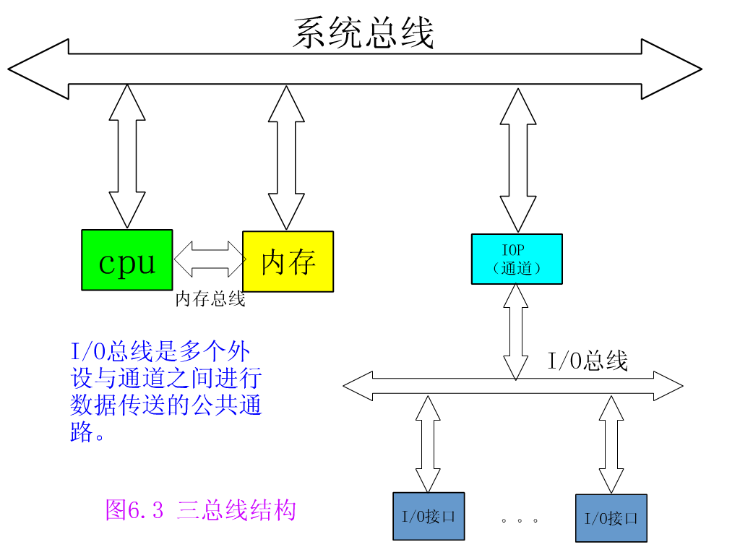

Slide 16
6.1.3 总线结构对计算机系统性能的影响
最大存储容量：单总线系统中，必须为外围设备保留某些地址，最大存储容量小于由计算机字长所决定的可能的地址总数；而双总线的存储容量不受外围设备多少的影响。
指令系统：双总线系统中对存储总线和系统总线必须有不同的指令系统；而在单总线系统中对内存和外设采用相同的指令，不同之处仅在于使用不同的地址。
吞吐量：指流入、处理和流出系统的信息的速率。系统吞吐量主要取决于主存的存取周期。

Slide 17
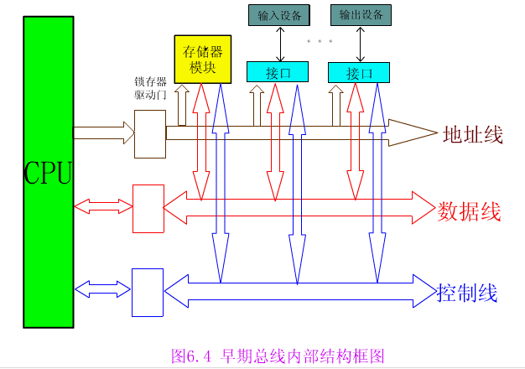
6.1.4 总线的内部结构
缺点：1）CPU是总线的唯一主控者；
2）总线结构紧密与CPU相关，通用性差。

Slide 18
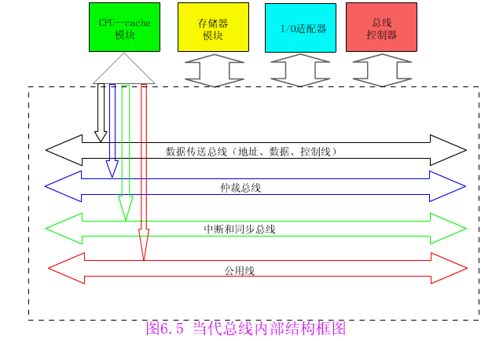

Slide 19
当代总线划分：
数据传送总线：由地址线、数据线、控制线组成；为减少布线，数据线和地址线常采用多路复用方式。
仲裁总线：总线请求线和总线授权线。
中断和同步总线：用于处理带优先级的中断操作，包括中断请求线和中断认可线。
公用线：包括时钟信号线、电源线、地线、系统复位线以及加电或断电的时序信号线等。

Slide 20
6.1.5 总线结构实例
分层次多总线结构
优点：不仅解决总线负载过重，而且使总线设计简单，并能充分发挥每类总线的效能。
Pentium的总线：三层次的多总线结构。
CPU
PCI
ISA
北
桥
南
桥

Slide 21
CPU总线
CPU-存储器总线，64位数据线+32位地址线的同步总线，总线时钟频率66.6MHz (60MHz)，总线上还有一个L2级cache，由主存控制器和cache控制器芯片来管理CPU对主存和cache的存取，主控是CPU，在必要时可以放弃总线控制权，是CPU引脚信号的延伸。

Slide 22
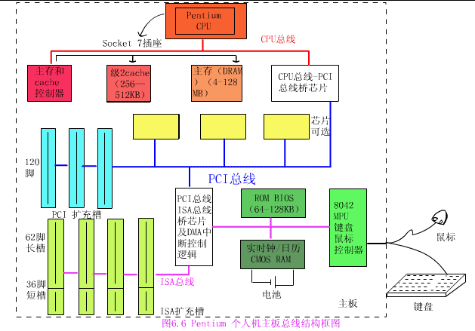

Slide 23
PCI总线
用于连接高速的I/O设备模块，通过“桥”芯片，上面与更高速的CPU总线相连，下面与低速的ISA总线相接。
32位或64位同步总线，地址/数据分时复用，时钟频率33.3MHz，带宽为132MB/s，采用集中式仲裁，有专用的PCI总线仲裁器，主板上一般有3个PCI总线扩充槽。

Slide 24
PC机总线的发展
16位PC机：单总线结构
  IBM PC机和IBM PC/XT机的IBM PC总线
  IBM PC/XT机的IBM AT总线，即ISA总线
早期32位PC机
  与MCA总线竞争的EISA总线（扩展 ISA总线）
  32位局部总线VESA
当前32位PC机：多总线结构
  存储总线
  系统总线：外设部件互连PCI
  显示总线：图形加速接口AGP
  外设接口：键盘接口、鼠标接口、并行打印机接口、串行通信接口，通用串行接口USB，IEEE 1394接口

Slide 25

主板介绍
主板是电脑中最重要的部件之一，是整个电脑工作的基础，那么主板都哪些部分组成的呢，下面我们就来看一下。
计算机技术已非常成熟，几乎都是模块化的设计。分为许多个功能块，每个功能块由一些芯片或元件来完成。万变不离其宗，大致说来，主板由以下几个部分组成：CPU插槽[插座]、内存插槽、高速缓存局域总线和扩展总线、硬盘、软驱、串口、并口等外设；接口时钟和CMOS控制芯片。

Slide 26
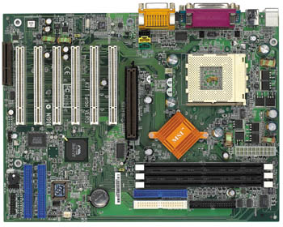
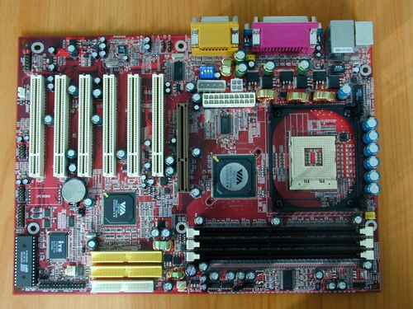
主板的图片（一）
微星k7t-pro
性能最强的Pentium 4主板VIA P4X333

Slide 27
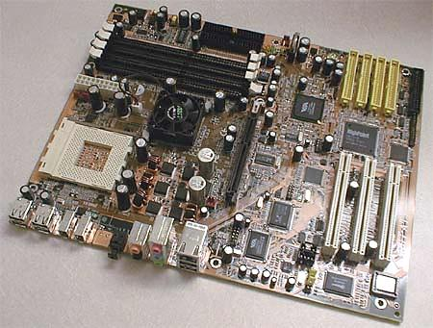
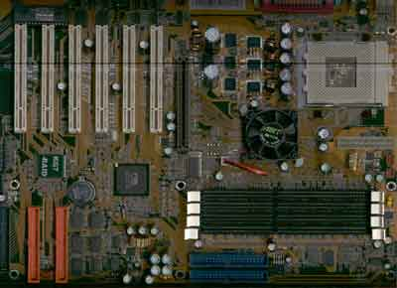
主板的图片（二）
超级整合型主板：Abit AT7 MAX
ABIT KG7-RAID主板

Slide 28
6.2 总线接口
6.2 总线接口
6.2.1 信息的传送方式
1. 码元
信息传输通道中，携带数据信息的信号单元。
2. 波特率（码元传输率）
每秒钟通过信道传输的码元数。是传输信道频宽的指标。
3. 码元时间
波特率的倒数，即传输一位码元的时间。

Slide 29
1. 串行传送
只用一条传输线，且采用脉冲传送。
在串行传送时，按照顺序来传送表示一个数码的所有二进制位的脉冲信号，每次一位。
当使用脉冲信号传递连续的“1”或“0”数码时，必须采用某种时序格式，以便使接收设备能加以识别，通常采用“位时间”（即一个二进制位在传输线上占用的时间长度），一般低位在前，高位在后。
在串行传送时，被传送的数据需要在发送部件进行并—串变换，即拆卸，在接收部件进行串—并变换，称为装配。

Slide 30
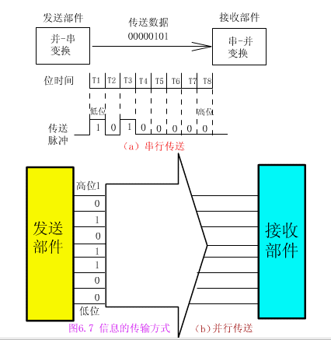

Slide 31
2. 并行传送
每个数据位单独占用一条传输线。这样每一条线分别代表了二进制数的不同位值。
一般采用电位传送。出于速度和效率上的考虑，系统总线都采用“并行传送”方式。
3. 分时传送
一是采用总线复用方式，如在传输线上既传输数据又传送地址，为此必须划分时间片来实现传送任务；
二是共享总线的部件分时使用总线。

Slide 32
6.2.2 接口的基本概念
I/O设备适配器，广义上讲，接口指CPU和主存、外围设备之间通过总线进行连接的逻辑部件。接口在它动态连接的部件间起“转换器”的作用，以实现彼此间的信息传送。

Slide 33
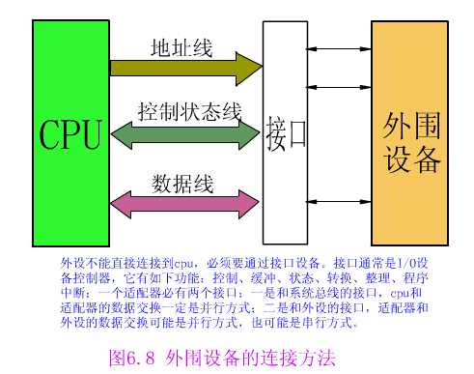

Slide 34
接口通常具有的功能：
控制：靠程序的指令信息来控制外围设备的动作。
缓冲：作为缓冲器，用以补偿各种设备在速度上的差异。
状态：监视外围设备的工作状态并保存状态信息，供CPU询问外围设备时进行分析之用。
转换：完成任何要求的数据转换。
整理：完成一些特别的功能，如修改字计数器或当前AR。
程序中断：外围设备向CPU请求某种动作时，接口即发生一个中断请求信号到CPU。

Slide 35
适配器必须有的两个接口:
(1) 和系统总线的接口，其数据交换一定是并行方式；
(2) 和外设的接口，可能是并行或串行；
分类：
串行数据接口和并行数据接口。

Slide 36
6.3 总线的仲裁、定时和数据传送模式
总线控制器
是总线系统的核心，任务是管理总线的使用，包括总线上设备的管理和设备使用总线过程的管理。其物理上不一定是一个独立的控制器，其功能可分布到总线的各个部件或者设备上。
功能：
总线系统资源的管理：总线系统资源有存储空间，设备端口，通道、中断等。总线控制器具有资源分配、冲突判定、设备选择、启动、复位等功能。

Slide 37
复习
总线
总线的定义、分类、结构和特性
总线的连接方式：单总线结构、双总线结构、三总线结构
总线结构对计算机系统性能的影响：最大存储容量、指令系统、吞吐量

Slide 38
6.3.1 总线的仲裁
功能模块状态：主动和被动。
提出：为解决多个主设备同时竞争总线控制权的问题，必须具有总线仲裁部件，以某种方式选择其中一个主设备作为总线下一次的主方。
对多个主设备提出的占用总线请求，一般采用优先级或公平策略进行仲裁。被授权的主方在当前总线周期一结束，即接管总线，开始新的信息传送。
总线占用期：主方持续控制总线的时间。

Slide 39
按照总线仲裁电路的位置不同，仲裁方式分为集中式仲裁和分布式仲裁。
1. 集中式仲裁
仲裁电路集中在一起，通常由一个模块实现。每功能模块有两条线连到中央仲裁器：一条为送往仲裁器的总线请求信号线BR，一条是仲裁器送出的总线授权信号线BG。
1）链式查询方式
特点： 共用一条总线授权线，总线授权信号BG串行地从一个I/O接口传送到下一个I/O接口，如果该接口没有请求，则继续往下查询；如果有总线请求，则BG信息不再向下查询，该接口获得总线控制权。

Slide 40
共用一个BS线表示当前总线是否被使用着。各设备的优先级是按照BG线上离中央仲裁器的远近来确定。
优点：只用很少几根线就能按一定优先次序实现总线仲裁，且可方便地扩充设备。
缺点：对询问链电路故障敏感，优先级固定而不能调整、速度慢。

Slide 41
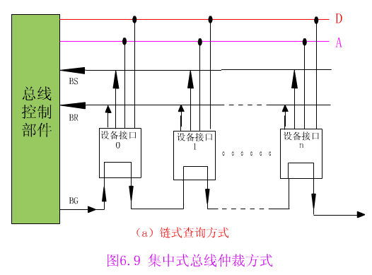

Slide 42
2）计数器定时查询方式
总线上任一设备要求使用总线时，通过BR线发出总线请求。中央仲裁器接到请求信号以后，在BS线为“0”的情况下让计数器开始计数，计数值通过一组地址线发向设备，每个设备接口都有一个设备地址判别电路，当地址线上的计数值与请求总线的设备地址一致时，该设备设置“1”BS线，获得总线使用权，此时中止（pause not stop）计数查询。
比较：少了一条BG线，可改变优先次序，对电路的故障不如链式敏感，但增加了主控线数，控制较复杂。
优点：设备优先级可以改变，仲裁策略灵活性高。

Slide 43
3）独立请求方式
每一共享总线的设备均有一对BR_{i}和BG_{i}，当设备要使用总线时，便发出总线请求信号，中央仲裁器有一个排队电路，根据一定的优先次序决定首先响应哪个设备的请求，给设备以授权信号。
优点：响应时间最快；对优先次序的控制相当灵活（可以预先固定、也可以通过程序来改变，还可屏蔽某个设备的总线请求）。
对于单CPU系统总线，中央仲裁器又称总线控制器，是CPU的一部分，而按照目前的总线标准，中央仲裁器一般是单独功能模块。

Slide 44
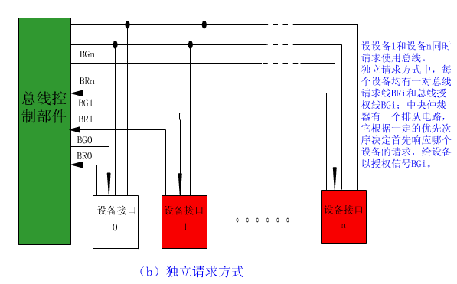

Slide 45
2. 分布式仲裁
不需要中央仲裁器，每个主方都有自己的仲裁号和仲裁器；当总线申请时，把各自唯一的仲裁号发到共享的总线上，每个仲裁器把仲裁线上的号和自己的号比较，如果总线上的号大，则它的总线请求不予响应，并撤销它的仲裁号。最后，获胜的仲裁号留在仲裁总线上。

Slide 46
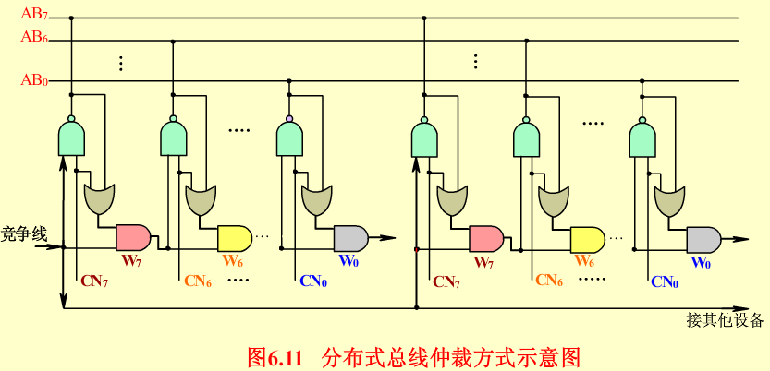

Slide 47
6.3.2 总线的定时
总线的一次信息传送过程：请求总线、总线仲裁、寻址、信息传送、状态返回（或错误报告）。
为了同步主从方的操作，必须制定定时协议。定时就是指事件出现在总线上的时序关系 。

Slide 48
1. 同步定时
事件出现在总线上的时刻由总线时钟信号来确定。
优点：规定明确、统一、模块间配合简单一致。
缺点：主从模块时间配合属强制性同步，必须在限定时间内完成规定的要求，并且对所有模块都用同一限时，势必造成对不相同速度的部件而言，必须按最慢的速度部件来设计公共时钟，严重影响总线工作效率。
适用范围：仅适合总线长度较短、各个功能模块存取时间比较接近的情况。

Slide 49
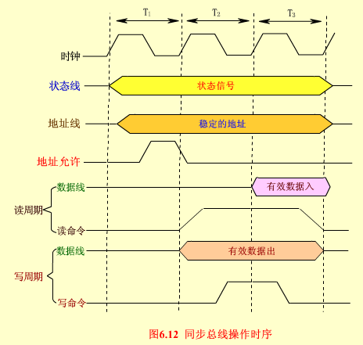

Slide 50
2. 异步定时
建立在应答式或互锁机制基础之上，后一事件出现在总线上的时刻取决于前一事件的出现。
优点：不需要统一的公共时钟，总线周期的长度可变，不把响应时间强加到功能模块上，允许快速和慢速的功能模块都能连接到同一总线上，给设计者以充分的灵活和选择余地。
缺点：增加了总线的复杂性和成本。

Slide 51
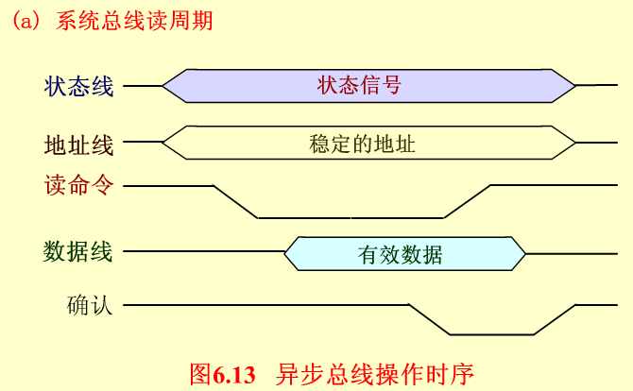

Slide 52
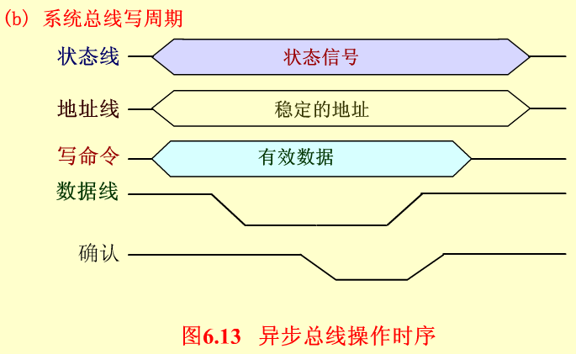

Slide 53
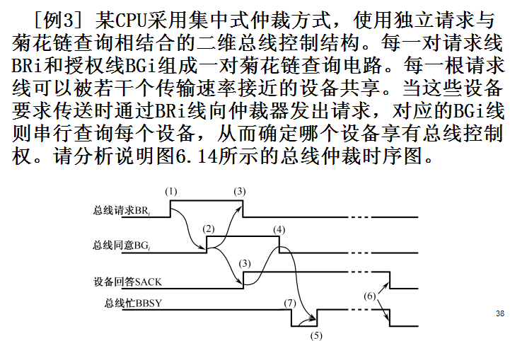

Slide 54
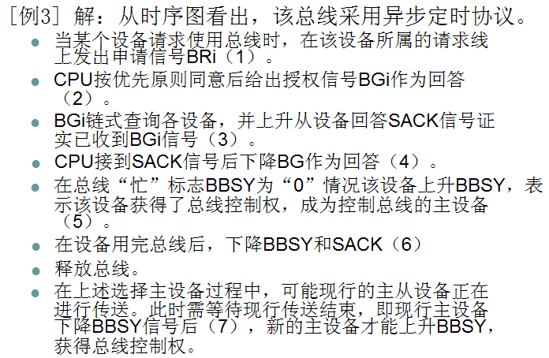

Slide 55
6.3.3 总线数据传送模式
1、读、写操作：读操作是由从方到主方的数据传送；写操作是由主方到从方的数据传送。一般，主方先以一个总线周期发出命令和从方地址，经过一定的延时再开始数据传送总线周期。为了提高总线利用率，减少延时损失，主方完成寻址总线周期后可让出总线控制权，以使其他主方完成更紧迫的操作。然后再重新竞争总线，完成数据传送总线周期。

Slide 56
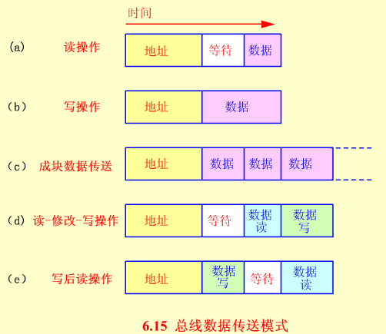

Slide 57
2、块传送操作：只需给出块的起始地址，然后对固定块长度的数据一个接一个地读出或写入。对于CPU（主方）—存储器（从方）而言的块传送，常称为猝发式传送，其块长一般固定为数据线宽度（存储器字长）的4倍。例如一个64位数据线的总线，一次猝发式传送可达256位。这在超标量流水中十分有用。

Slide 58
3、写后读、读修改写操作：这是两种组合操作。只给出地址一次（表示同一地址），或进行先写后读操作，或进行先读后写操作。前者用于校验目的，后者用于多道程序系统中对共享存储资源的保护。这两种操作和猝发式操作一样，主方掌管总线直到整个操作完成。
4、广播、广集操作：一般而言，数据传送只在一个主方和一个从方之间进行。但有的总线允许一个主方对多个从方进行写操作，这种操作称为广播。与广播相反的操作称为广集，它将选定的多个从方数据在总线上完成AND或OR操作，用以检测多个中断源。

Slide 59
6.5 HOST总线和PCI总线
PCI—Peripheral Component Interconnect
外围部件互联
1991年下半年，Intel公司推出PCI总线概念，成立PCI集团PCISIG — PCI special Interest Group (PCI专门权益组织)，这一集团包括IBM，COMPAQ， DEC，APPLE和NEC等计算机业界大户。
1992年6月22日，推出PCI 1.0，1993年4月，PCI集团推出2.0，1995年6月1号推出支持64位数据通路，的PCI 2.1。

Slide 60
6.5.1 多总线结构
PCI是一个与处理器无关的高速外围总线，是一个层间总线，采用同步时序协议和集中式仲裁策略，并具有自动配置能力。
系统中一般有三种总线：
1、HOST总线：有CPU总线、系统总线、主存总线等多种名称。不仅用来连接主存，还用来连接多个CPU。
2、PCI总线：连接各种高速的PCI设备，设备可以是主、从或主从。允许有多条PCI总线，使用HOST桥和HOST总线相连，使用PCI/ PCI桥和PCI总线相连，用于扩充整个系统的PCI总线负载能力。

Slide 61
3、LAGACY总线：ISA、EISA、MCA等性能较低的传统总线，支持中、低I/O设备。
桥：用来连接两条总线，使彼此间相互通信，又是一个总线转换部件，可以把一条总线的地址空间映射到另一个总线的地址空间上，从而使系统中任意一个总线主设备都能看到同样一份地址表。
PCI总线的基本传输机制是猝发式传送，利用桥可以实现总线之间的猝发式传送：写操作（延迟），读操作（预读），使所有的存取都按照CPU的需要出现在总线上。
6.5.2 PCI总线信号（P201）

Slide 62
